Slide 1
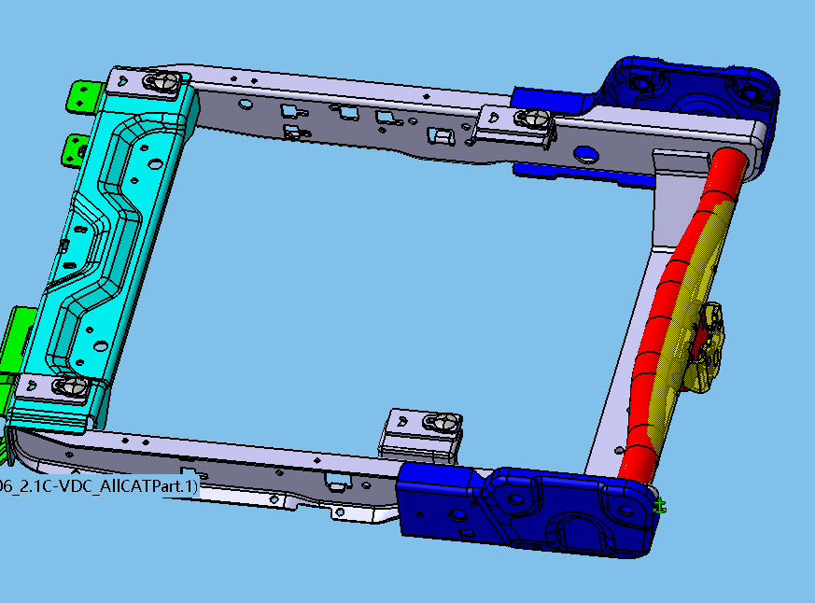
座框总成-SHT0016442-储物盒座框
后横管安装数据进行折弯。并将卷轴器固定板焊接位置前移。

Slide 2
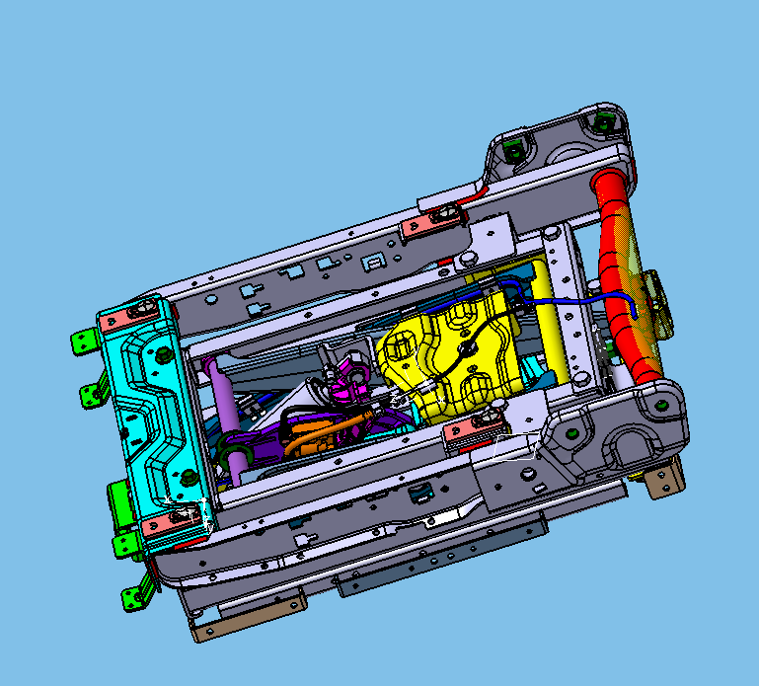
底座模块化总成-SHT0016033
后横管安装数据进行折弯。并将卷轴器固定板焊接位置前移。

